Slide 1
12. TCP 채팅
Java
public class SumTest {
public static void main(String a1[])
{
int a, b, sum;
a = Integer.parseInt(a1[0]);
b = Integer.parseInt(a1[1]);
sum = a + b ; // 두 수를 더하는 부분입니다
System.out.println("두수의 합은 " + sum + "입니다");
}
}

Slide 2
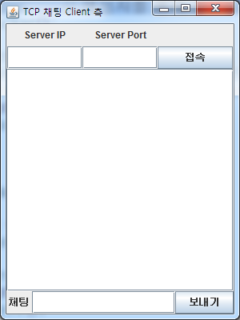
1-1 TCP 채팅 프로그램 Client 측
프로그램 소개
TCP 통신을 이용하여 Client 측 채팅 프로그램을 만들어보자. ( Socket, DataInputStream, DataOutputStream 사용 )
오른쪽 UI와 같이 화면을 구성 ( Server IP, Server Port를 입력할 수 있어야 함)
초기 설정 값(ip, port)을 입력하고 [설정] 버튼을 누르게 되면 [보내기] 버튼이 활성화되며, [설정] 버튼은 비활성화됨
하단의 TextField에 내용을 입력한 후 [보내기] 버튼을 누르면 입력한 내용이 상대방에게 전달됨
테스트는 ip = 210.102.142.32, port = 2224로 접속한 후 수행 ( 조교가 구현한 서버로 클라이언트 테스트 진행 )
교재 446~448 page 참고
< UI >

Slide 3
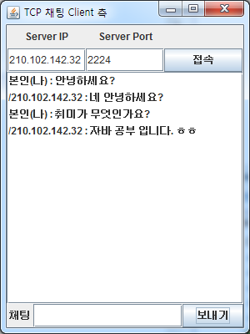
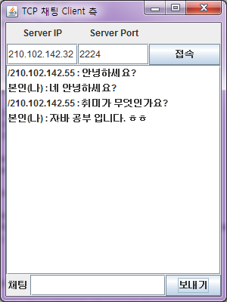
1-1 TCP 채팅 프로그램 Client 측
< 채팅 화면 1 >
< 채팅 화면 2 >

Slide 4
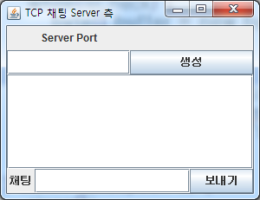
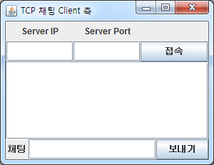
1-2 TCP 일대일 채팅 프로그램
프로그램 소개
TCP 통신을 이용하여 1:1 채팅 프로그램을 만들어보자. ( ServerSocket, Socket, DataInputStream, DataOutputStream 사용 )
Server 측 UI는 Socekt을 생성하기 위한 Port를 입력할 수 있어야 함 Client 측 UI는 Server에 접속하기 위한 IP, Port를 입력할 수 있어야 함
먼저, Server 측에서 Port를 입력한 후 [생성]을 하고 Client 측에서 접속을 시도해야 함
1번 문제의 채팅프로그램을 제대로 만들었다면 Server측만 구현하면 됨
교재 446~448 page 참고
< Server 측 UI >
< Client 측 UI >

Slide 5
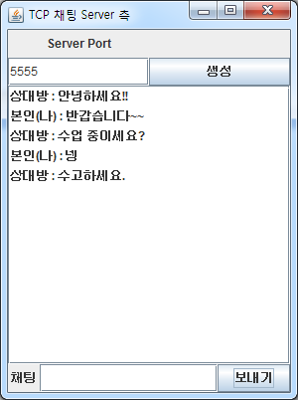
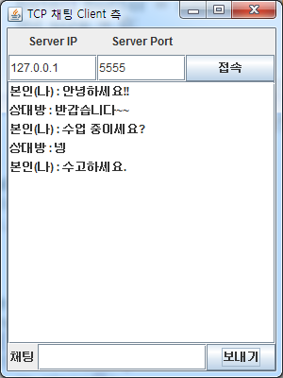
1-2 TCP 일대일 채팅 프로그램
< Server 측 >
< Client 측 >

